Slide 1
Baccalauréat STI2D
La structure du bac STI2D et des lieux de formation
Programme des enseignements transversaux et équipements
Programmes des spécialités et équipements

Slide 2
Baccalauréat STI2D
La structure du bac STI2D et des lieux de formation
Programme des enseignements transversaux et équipements
Programmes des spécialités et équipements

Slide 3
L’approche technologique
L’approche MEI caractérise la technologie industrielle actuelle et s’applique à l’ensemble dans tous les domaines techniques.
Un enseignement de base dans cette approche permet toutes les poursuites d’études et évite la spécialisation précoce.
Un équilibre entre approche MEI et approfondissement d’un champ technologique garantit l’ouverture des orientations post bac et l’intérêt d’enseignements actifs et concrets caractérisant la voie technologique

Slide 4
La stratégie de formation
Enseignements transversaux Première : 7+1 h
Terminale : 5+1 h
Information
Energie
Enseignements de spécialité Première : 5 h
Terminale : 9 h
Enseignements
transversaux
MEI
Acquérir des concepts de base de la technologie industrielle et à les appliquer dans une logique de limitation de l’impact environnemental.
Mettre en œuvre des modèles et des méthodes d’analyse dans un contexte de résolution de problèmes techniques authentiques
Communiquer y compris en langue étrangère
Approfondir un champ mais aussi appréhender de manière globale l’approche « Matière – Énergie – Information »
Logique de projet pour :
  Concevoir
  Dimensionner
  Réaliser un prototype, une maquette, une étude relativement à une solution technique envisagée.
Matériaux et structures

Slide 5
La stratégie refusée
Cet aspect explique en grande partie qu’il ne peut exister de liens directs entre le bac STI2D et les anciens bacs STI.
La stratégie d’élaboration de l’offre de formation est donc dépendante d’autres facteurs que ceux qui primaient auparavant
Information
Energie
Enseignements transversaux
Matériaux et structures

Slide 6
La structure de formation
1 baccalauréat STI 2D décliné en 4 spécialités
Système d’information et Numérique
Energie et Environnement
I
E
MEI
Architecture et Construction
Innovation Technologique Eco conception
M
Notes:
Chaque spécialité de bac STI 2D propose un enseignement de tronc commun pluri technologique se déroulant sur un espace d’étude de systèmes unique et partagé, représentatif de tous les domaines techniques et accueillant 50% des heures de formation STI du cycle terminal.
Chaque spécialité de bac STI 2D propose un enseignement de spécialisation, se déroulant sur un espace de prototypage et projet spécifique à chaque spécialité et accueillant 50% des heures de formation STI du cycle terminal.

Slide 7
Le guide proposé aux régions se fonde sur le projet de programme du baccalauréat STI2D proposé à la consultation des enseignants à la rentrée scolaire 2010-2011 et qui sera susceptible de modifications.
Il a été établi avant que le document d’accompagnement précisant des recommandations pédagogiques ait été rédigé et reste donc susceptible d’évolutions.

Slide 8
Principes généraux
Globalisation des connaissances et compétences liées au triptyque « matière – énergie – information » en les intégrant dans une formation unique.
Articulation autour d’un enseignement commun à tous les élèves et d’un enseignement d’approfondissement propre à quatre spécialités.
Les équipements nécessaires au fonctionnement du nouveau baccalauréat STI2D ne font pas appel à des matériels professionnels industriels. Le Bac peut être implanté dans tous les établissements sans contrainte particulière, par aménagement d’un laboratoire de technologie adéquat.

Slide 9
Principes généraux (2)
Les équipements associés doivent être représentatifs d’un ensemble de domaines différents (mécanique, électricité, automatique, génie civil, énergétique, etc.).
Certains de ces équipements existent déjà dans les établissements technologiques industriels mais sont répartis géographiquement par filière spécialisée et devront donc être redistribués.
Ils devront également évoluer, au fur et à mesure du renouvellement des matériels, vers des systèmes moins typés industriels (même s’ils embarquent différentes technologies industrialisées), moins coûteux, plus proches des élèves et tout en restant adaptés à la découverte et l’approfondissement de principes technologiques.

Slide 10
Principes généraux (3)
Certains domaines sont peu présents sur les plateaux techniques actuels (prototypage de la matière, approche globale de l’énergie, communication entre systèmes et réseaux, par exemple).
Les équipements devront donc être complétés par des systèmes didactiques réels associés à des simulations informatiques et/ou des systèmes instrumentés autorisant le travail à distance afin d’atteindre certains objectifs de formation sans disposer localement d’un équipement particulier.

Slide 11
Structure d’un site de formation

Slide 12
Pôle d’étude des systèmes
Au moins 150 m²
Facilite l’intervention simultanée de 2 enseignants aux compétences complémentaires, l’accueil d’une classe entière organisée en ilots de travail est à privilégier.
Réunit différents systèmes techniques (réels, à distance et virtuels) représentatifs de plusieurs champs techniques (produits pluri technologiques de type mécatronique manufacturés, systèmes constructifs de l’habitat et des ouvrages, équipements techniques et énergies, etc.).

Slide 13
Les systèmes didactiques
Chaque système est équipé d’un environnement informatique spécifique composé de postes permettant le pilotage, l’acquisition des mesures, et des postes permettant la recherche d’information, la communication interne et externe, la mise en œuvre de simulations et la rédaction de comptes-rendus.
Il rassemble également des équipements didactiques matériels et logiciels relevant du triptyque « matière - énergie - information » nécessaires aux études des :
  solutions techniques ;
  modèles de comportement ;
  modèles technico-économiques associés.

Slide 14
Pôle projet, de mise en œuvre et de prototypage
150m² au moins par spécialité
Réunit, pour chaque spécialité proposée, des équipements permettant de réaliser des prototypes, d’agencer des composants, de mener des expérimentations dans les champs suivants du traitement :
  de la matière et des structures ;
  de l’énergie ;
  de l’information.
Dans le cas d’établissements comprenant plusieurs spécialités du baccalauréat STI2D, il est nécessaire de disposer d’autant de pôles « mise en œuvre et prototypage ».
Comprend des équipements de mise en œuvre n’exigeant pas de matériels d’ateliers professionnels et des postes informatiques équipés des mêmes logiciels que ceux du pôle « Analyse et conception ».

Slide 15
Documentation et communication, salles de cours
Accueille les élèves pour rechercher des informations, travailler en petits groupes.
Permet également de réunir un groupe d’élèves et leur professeur pour assurer un complément de formation collectif.
L’horaire d’enseignement en classe entière augmente par rapport aux pratiques actuelles. Il est nécessaire de prévoir une ou plusieurs salles d’enseignement des cours en classe entière, à proximité des pôles technologiques, équipées de tableaux numériques interactifs et reliés au réseau pédagogique (ENT).

Slide 16
Capacité d’accueil d’un site de formation
La capacité d’accueil d’un site n’est pas extensible et dépend des horaires d’enseignement élèves proposés en groupes à effectifs réduits.
Suite à la réforme de la voie technologique, il n’est plus possible de quantifier exactement la capacité d’accueil d’un site de formation STI2D. En effet, les horaires de travail en groupes à effectifs réduits sont laissés à l’initiative de chaque établissement et les heures d’occupation des pôles dépendent directement de cette décision.

Slide 17
Estimation des coûts des équipements
Les différentes situations:
  lycées technologiques actuels, qui disposent d’équipements dans le cadre des formations STI ou SSI existantes;
  l’implantation d’une nouvelle section de « Sciences et Technologies Industrielles»
Rénovation des lycées existants:
  Elargissement de l’offre de formation
  Evolution des formations très spécialisées (bois, matériaux souples, etc.)
Equipements de nouveaux sites STI2D
  Disponibilité d’un labo SI

Slide 18
Le plan de rénovation
Deux phases :
Première phase de répartition, de rénovation et de complément des équipements actuels, répartie sur les 3 premières années de mise en œuvre de la réforme, permettant les enseignements même si les conditions matérielles optimales ne sont pas atteintes
Seconde phase de renouvellement des équipements, s’effectuant dans le cadre normal des politiques régionales et visant à compléter, par renouvellement, les équipements actuels les moins adaptés aux exigences pédagogiques attendues

Slide 19
Baccalauréat STI2D
La structure du bac STI2D et des lieux de formation
Programme des enseignements transversaux et équipements
Programmes des spécialités et équipements

Slide 20
Les Objectifs des enseignements transversaux
Société et Développement durable
Caractériser des systèmes privilégiant un usage raisonné du point de vue du développement durable
Communication
Identifier les éléments permettant la limitation de l’impact environnemental d’un système et de ses constituants
Technologie
Identifier les éléments influents du développement d’un système
Décoder l’organisation fonctionnelle, structurelle et logicielle d’un système
Utiliser un modèle de comportement pour prédire un fonctionnement ou valider une performance
Communiquer une idée, un principe ou une solution technique, un projet, y compris en langue étrangère

Slide 21
Les Objectifs des spécialités
AC
Enseignements transversaux
EE
SIN
Société et Développement durable
ITEC
Communication
Imaginer une solution, répondre à un besoin
Technologie
Conception
Valider des solutions techniques
Gérer la vie du produit

Slide 22
Le programme des enseignements transversaux
Compétitivité et créativité
Principes de conception des systèmes techniques et développement durable
Eco conception
Identifier les tendances d’évolution des systèmes, les concevoir en facilitant leur usage raisonné et en limitant leurs impacts environnementaux.
Approche fonctionnelle des systèmes
Outils et méthodes d’analyse et de description des systèmes
Outils de représentation
Approche comportementale
identifier les éléments influents d’un système, décoder son organisation et utiliser un modèle de comportement pour prédire ou valider ses performances.
Structures matérielles et/ou logicielles
Solutions technologiques
Constituants d'un système
Identifier une solution technique, développer une culture des solutions technologiques. Ce chapitre n’est pas traité indépendamment mais s’intègre dans les chapitres précédents.

Slide 23
Paramètres de la compétitivité
Cycle de vie d’un produit et choix techniques, économiques et environnementaux
Compétitivité et créativité
L’enseignement est mené à partir d’une ou deux études de cas concrètes, mettant en valeur la compétitivité d'un système dans un contexte de développement durable …
Approche comparative sur des cas d’optimisation. Ce concept est abordé à l’occasion d’études de cas globales portant sur les différents champs technologiques.
Enseignements complémentaires entre physique chimie et STI. Les études de cas doivent permettre l’identification des paramètres influant sur le coût de l’énergie et sur sa disponibilité
L’approche des compromis se fait par comparaison (analyses relatives) de solutions en disposant de bases de données de coût
Principes de conception des systèmes techniques et développement durable
Compromis complexité – efficacité – coût
Ėtapes de la démarche de conception
Eco conception
Mise à disposition des ressources
Utilisation raisonnée des ressources

Slide 24
Orga. fonctionnelle d’une chaîne d’énergie
Approche fonctionnelle des systèmes
Orga. fonctionnelle d’une chaîne d’info
Représentation du réel
Outils de représentation
Représentations symboliques
En lien avec PC (mouvement et aspect énergétique du mvt.
Equilibre des solides et rdm.
L’aspect « structures » ne se traite que sous forme expérimentale
On se limite au domaine des basses fréquences. Application des différents modèles de description de l’information (en statique et en dynamique)
On se limite à une caractérisation externe des fonctions. On se limite au transfert de données en bande de base (pas de transposition de fréquence, pas de modulation).
En lien avec PC. Principe de causalité, analogie sur les grandeurs, caractéristiques des charges en lien avec un modèle de comportement étudié autour d’un point de fonctionnement
Mode exploitation des représentations volumiques numériques des systèmes. Mode lecture et interprétation des schémas.
Norme UML obligatoire
Approche simple permettant de justifier l’utilisation d’un modèle de comportement, pouvant s’appuyer sur une simulation, permettant de justifier le paramétrage, les objectifs associés et la comparaison avec le réel.
En lien avec PC.
Privilégier une approche qualitative par comparaison à partir d’expérimentations permettant de retenir des ordres de grandeur.
Outils et méthodes d’analyse et de description des systèmes
Modèles de comportement
Comportement des matériaux
Comportement mécaniques des systèmes
Approche comportementale
Structures porteuses
Comportement énergétique des systèmes
Comportements informationnels …

Slide 25
Choix des matériaux
Typologie des sol. Cons. des liaisons
Structures matérielles et/ou logicielles
Typologie des sol. Cons. de l’énergie
On se limite à l’étude du bilan énergétique externe des systèmes de stockage durant les principales phases de fonctionnement
Approche qualitative des différentes modulations, des techniques de multiplexage (temporel et fréquentiel).
On se limite à la couche application du modèle OSI
Etudes de cas : principes de choix, indices de performances, méthodes structurées d’optimisation d’un choix, conception multi contraintes et multi objectifs
On aborde les différents types de liaisons et leurs déclinaisons dans des objets manufacturés (analyse des mouvements cinématiques) ou dans des ouvrages (analyses des déformations).
Principes de la programmation objet. Composants programmables intégrés pour les systèmes événementiels. Diagramme états – transitions. Approche qualitative des fct. analogiques.
Adaptateurs d’énergie Actionneurs et modulateurs Accouplements permanents ou non, freins Convertisseurs d'énergie (E/S externes)
Éclairage
On privilégie des activités de travaux pratiques articulées autour de chaînes d’acquisition et de traitement logiciel, après instrumentation de systèmes réels
Il s’agit d’identifier les différents types de structures d’association de transformateurs d’énergie et de modulateurs associés ainsi que les formes d’énergies transformées.
Traitement de l’information
Solutions technologiques
Trans. et Modulateurs d’énergie associés
Stockage d’énergie
Constituants d'un système
Acquisition et codage de l’information
Transmission de l’info, réseaux et internet

Slide 26
Relations entre savoirs et compétences

Slide 27
Pole d’étude des systèmes : Phase 1
Equipements informatiques : compléments ou dotation, réseau (ENT ou autre)
Systèmes techniques : (réels, virtuels et à distance): communication, gestion des charges et énergies renouvelables, ondes électromagnétiques
Matériels didactiques : caractérisation des matériaux, d’étude de solutions techniques
Equipements de mesures : acquisition et présentation de données pour la mesure de grandeurs des domaines mécaniques, énergétiques et informations

Slide 28
Pole d’étude des systèmes : Phase 2
Equipements informatiques : compléments et progiciels de réalité virtuelle
Systèmes techniques (réels, virtuels et à distance) complémentaires aux équipements existants
Matériels didactiques : complémentaires aux matériels existants

Slide 29
Descriptions sommaires des équipements recommandés
Exemple de spécifications générales :
Système technique intégrant une gestion de charges (mouvements mécaniques intégrant la réversibilité et mouvements de fluides) | Tout système transmettant de l’énergie modulée à une charge en mouvement (masses mécaniques ou fluides hydrauliques ou gazeux), Le paramétrage du modulateur permettra d’analyser l’impact de la commande sur la consommation énergétique. Les couples des charges mécaniques seront constant, linéaire et ou quadratique et une chaîne d’énergie sera réversible Les caractéristiques de la charge pourront être modifiées Ces systèmes peuvent avantageusement intégrer d’autres types de transformateurs d’énergie (échangeurs thermiques, par exemple) Exemples : système de levage, vélo à assistance électrique, VMC double flux, système de pompage de fluide, etc.

Slide 30
Baccalauréat STI2D
La structure du bac STI2D et des lieux de formation
Programme des enseignements transversaux et équipements
Programmes des spécialités et équipements

Slide 31
Architecture et Construction
La spécialité explore l’étude et la recherche de solutions architecturales et techniques relatives aux bâtiments et ouvrages. Elle apporte les compétences nécessaires à l’analyse, la conception et l’intégration dans son environnement d’une construction dans une démarche de développement durable

Slide 32
Objectifs et compétences AC
Participer à une étude architecturale, dans une démarche de développement durable
AC
Proposer/Choisir des solutions techniques répondant aux contraintes et attentes d’une construction
Imaginer une solution,
répondre à un besoin
Conception
Simuler un comportement structurel, thermique et acoustique de tout ou partie d’une construction
Concevoir une organisation de réalisation
Valider des solutions
techniques
Améliorer les performances d’une construction du point de vue énergétique, domotique et informationnel
Analyser les résultats issus de simulations ou d’essais de laboratoire
Gérer la vie du produit
Analyser/Valider les choix structurels et de confort
Identifier et décrire les causes de désordre dans une construction
Valoriser la fin de vie du produit : déconstruction, gestion des déchets, valorisation des produits

Slide 33
Programme AC
Projet technologique
Projet technologique
Projet architectural
Comprendre une organisation de réalisation
Dans un contexte de développement durable, faire participer les élèves aux principales étapes d’un projet de construction en intégrant des contraintes sociales et culturelles, d’efficacité énergétique et du cadre de vie.
Paramètres influant la conception
Conception d’un ouvrage
Solutions technologiques
identifier les paramètres culturels, sociaux, sanitaires, technologiques et économiques participant à la conception d’une construction. Analyser en quoi des solutions technologiques répondent au programme du projet. Définir et valider une solution par simulation.
Modélisations, essais et simulations
Améliorer les performances de la construction
Vie de la construction
Gestion de la vie d’une construction
identifier les éléments importants du cycle de vie d’une construction. Assurer le suivi d’une construction en prenant en compte la spécificité des caractéristiques du sol et du climat du site, leur variabilité dans le temps et le vieillissement des matériaux. Améliorer les performances de la construction pour répondre aux contraintes du développement durable.

Slide 34
AC Phase 1
Equipements informatiques compléments et progiciels de réalité virtuelle
Maquettes didactiques : Maquettes domotique, de régulation et sismique
Matériels didactiques d’expérimentation : étude de déformation des portiques, Pénétromètre ou essai à la plaque
Equipements de mesures : Sonomètre, équipements de topologie standard

Slide 35
AC: Phase 2
Equipements informatiques : progiciels de simulation et de réalité virtuelle,
Matériels didactiques : caméra infra rouge, Porte soufflante et système de mesure.

Slide 36
Energie et Environnement
La spécialité explore la gestion, le transport, la distribution et l'utilisation de l’énergie. Elle apporte les compétences nécessaires pour appréhender l’efficacité énergétique de tous les systèmes ainsi que leur impact sur l’environnement et l’optimisation du cycle de vie

Slide 37
Objectifs et compétences EE
Participer à une démarche de conception dans le but de proposer plusieurs solutions possibles à un problème technique identifié en lien avec un enjeu énergétique
EE
Renseigner un logiciel de simulation du comportement énergétique avec les caractéristiques du système et les paramètres externes pour un point de fonctionnement donné
Imaginer une solution,
répondre à un besoin
Justifier une solution retenue en intégrant les conséquences des choix sur le triptyque Matériau – Ėnergie - Information
Conception
Expérimenter des procédés de stockage, de production, de transport, de transformation, d’énergie pour aider à la conception d’une chaîne d’énergie
Interpréter les résultats d'une simulation afin de valider une solution ou l’optimiser
Définir la structure, la constitution d’un système en fonction des caractéristiques technico-économiques et environnementales attendues
Valider des solutions
techniques
Comparer et interpréter le résultat d'une simulation d'un comportement d’un système avec un comportement réel
Réaliser et valider un prototype obtenu en réponse à tout ou partie du cahier des charges initial
Gérer la vie du produit
Définir les modifications de la structure, les choix de constituants et du type de système de gestion d'une chaîne d’énergie afin de répondre à une évolution d’un cahier des charges
Mettre en œuvre un protocole d’essais et de mesures sur le prototype d’une chaîne d’énergie, interpréter les résultats
Intégrer un prototype dans un système à modifier pour valider son comportement et ses performances

Slide 38
Programme EE
Paramètres de la compétitivité
Projet technologique
La démarche de projet
Vérification des performances
Faire vivre aux élèves les principales étapes d’un projet technologique justifié par l’amélioration de l’efficacité énergétique d’un système, la modification d’une chaîne d’énergie, l’amélioration de performances dans un objectif de développement durable.
Communication technique
Approche fonctionnelle d’une CE
Approche fonctionnelle du système de gestion de la chaîne d’énergie
Conception d’un système
Paramètres influent la conception
Approche comportementale
Définir tout ou partie des fonctions assurées par une chaîne d’énergie et le système de gestion associé, anticiper ou vérifier leurs comportements par simulation.
Critères de choix de solutions

Slide 39
Programme EE
Transports et distribution d’énergie, études de cas
Production et transport d’énergie
développer une culture des solutions technologiques de transport et de distribution d’énergie.
Réalisation d’un prototype
Réalisation et qualification d’un prototype
Sécurité
Essais et réglages en vue d'assurer le fonctionnement et d’améliorer les performances
réaliser un prototype répondant à un cahier des charges et vérifier sa conformité, effectuer des essais et des réglages en vue d’une optimisation. .

Slide 40
EE Phase 1
Equipements informatiques compléments et progiciels de réalité virtuelle
Systèmes didactiques d’expérimentation : Système combinant 2 sources dont 1 renouvelable, système avec valorisation de l’énergie perdue
Matériels de prototypage : équipements standard de réalisation d’une chaîne d’énergie
Equipements d’acquisition et de mesures : système d’acquisition de données et interfaces standard configurables et adaptables à toutes les expérimentations, matériels de mesures de grandeurs physiques

Slide 41
EE: Phase 2
Equipements informatiques : progiciel de télégestion et de télésurveillance de l’énergie
Matériels de prototypage : système d’acquisition de données avec mémorisation et connexion réseau
Systèmes didactiques d’expérimentation : système hydraulique intégrant une régulation de niveau, système de transport ou robot intégrant une motorisation « brushless »
Équipements de mesures : Instruments de mesures thermiques (dont caméra thermique)

Slide 42
Innovation technologique et eco conception
La spécialité explore l’étude et la recherche de solutions techniques innovantes relatives aux produits manufacturés en intégrant la dimension design et ergonomie. Elle apporte les compétences nécessaires à l’analyse, l’éco conception et l’intégration dans son environnement d’un système dans une démarche de développement durable.

Slide 43
Objectifs et compétences ITEC
Identifier et justifier un problème technique à partir de l’analyse globale d’un système
ITEC
Paramétrer un logiciel de simulation mécanique pour obtenir les caractéristiques d'une loi d'entrée/sortie d'un mécanisme simple
Proposer des solutions à un problème technique identifié en participant à des démarches de créativité, choisir et justifier la solution retenue
Imaginer une solution,
répondre à un besoin
Conception
Interpréter les résultats d'une simulation mécanique pour valider une solution ou modifier une pièce ou un mécanisme
Expérimenter des procédés pour caractériser les paramètres de transformation de la matière et leurs conséquences sur la définition et l’obtention de pièces
Définir, à l’aide d’un modeleur numérique, les formes et dimensions d'une pièce d'un mécanisme à partir des contraintes fonctionnelles, de son principe de réalisation et de son matériau
Valider des solutions
techniques
Mettre en œuvre un protocole d’essais et de mesures, interpréter les résultats
Gérer la vie du produit
Réaliser et valider un prototype obtenu par rapport à tout ou partie du cahier des charges initial
Comparer et interpréter le résultat d'une simulation d'un comportement mécanique avec un comportement réel
Définir, à l’aide d’un modeleur numérique, les modifications d'un mécanisme à partir des contraintes fonctionnelles
Intégrer les pièces prototypes dans le système à modifier pour valider son comportement et ses performances

Slide 44
Programme ITEC
Démarche de projet technologique
Projet technologique
Créativité et innovation technologique
Vivre les principales étapes d’un projet technologique justifié par la modification d’un système existant, imaginer et représenter un principe de solution technique à partir d’une démarche de créativité .
Description et représentation
Conception des mécanismes
Conception mécanique des systèmes
Comportement d’un mécanisme et/ou d’une pièce
Définir tout ou partie d’un mécanisme, une ou plusieurs pièces associées et anticiper leurs comportements par simulation. Prendre en compte les conséquences de la conception proposée sur le triptyque Matériau – Ėnergie - Information.
Procédés de transformation de la matière
Prototypage de pièces
Essais, mesures et validation
Découvrir par l’expérimentation les principes des principaux procédés de transformation de la matière, réaliser une pièce par un procédé de prototypage rapide et valider sa définition par son intégration dans un mécanisme.

Slide 45
ITEC Phase 1
Equipements informatiques compléments et progiciels de réalité virtuelle
Systèmes de prototypage : Imprimante 3D; Système didactique de coulée sous vide de résine bi composant (moule silicone)
Systèmes didactiques d’expérimentation des procédés : usinage, injection de matière plastique, mise en forme.
Equipements de mesures : métrologie

Slide 46
ITEC: Phase 2
Equipements informatiques : progiciels de simulation et de réalité virtuelle,
Matériels didactiques : coulée sous vide de matériaux métalliques

Slide 47
Système d’information et numérique
La spécialité explore l’acquisition, le traitement, le transport, la gestion et la restitution de l’information (voix, données, images). Elle apporte les compétences nécessaires pour appréhender l’interface utilisateur, la commande rapprochée des systèmes, les télécommunications, les réseaux informatiques, les modules d’acquisition et de diffusion de l'information et plus généralement sur le développement de systèmes virtuels ainsi que sur leur impact environnemental et l'optimisation de leur cycle de vie

Slide 48
Objectifs et compétences SIN
Utiliser les outils adaptés pour planifier un projet (diagramme de Gantt, chemin critique, données économiques, réunions de projet)
Décoder la notice technique d’un système, vérifier la conformité du fonctionnement
SIN
Rechercher et choisir une solution logicielle ou matérielle au regard de la définition d'un système
Installer, configurer et instrumenter un système réel. Mettre en œuvre la chaîne d’acquisition puis acquérir, traiter, transmettre et restituer l’information
Décoder le cahier des charges fonctionnel décrivant le besoin exprimé, identifier la fonction définie par un besoin exprimé, faire des mesures pour caractériser cette fonction et conclure sur sa conformité
Imaginer une solution,
répondre à un besoin
Conception
Ėtablir pour une fonction précédemment identifiée, un modèle de comportement à partir de mesures faites sur le système
Rechercher des évolutions de constituants dans le cadre d’une démarche de veille technologique, analyser la structure d'un système pour intervenir sur les constituants dans le cadre d'une opération de maintenance
Valider des solutions
techniques
Exprimer le principe de fonctionnement d’un système à partir des diagrammes UML pertinents. Repérer les constituants de la chaîne d’énergie et d’information
Traduire sous forme graphique l’architecture de la chaîne d’information identifiée pour un système et définir les paramètres d’utilisation du simulateur
Gérer la vie du produit
Rechercher et choisir de nouveaux constituants d’un système (ou d’un projet finalisé) au regard d’évolutions technologiques, socioéconomiques spécifiées dans un cahier des charges. Organiser le projet permettant de maquettiser la solution choisie
Identifier les variables simulées et mesurées sur un système pour valider le choix d’une solution

Slide 49
Programme SIN
La démarche de projet
Projet technologique
Mise en œuvre d’un système
Description et représentation
Vivre les principales phases d’un projet planifié dont l’objectif est la mise en œuvre, la modification et/ou l’amélioration d’un système .
Conception fonctionnelle d’un système local
Maquettage des solutions constructives
Architecture fonctionnelle d’un système communicant
Définir et valider une solution par simulation. Établir un modèle de comportement adapté. Définir l’architecture de la chaîne d’information, les paramètres et les variables associés à la simulation
Modélisations et simulations
Réalisation d’un prototype
Réalisation et qualification d’un prototype
Gestion de la vie d’un système
Réaliser un prototype matériel et logiciel répondant à des contraintes fonctionnelles et structurelles identifiées, l’intégrer dans un système global pour mesurer ses performances, valider son comportement et/ou réaliser des opérations de maintenance

Slide 50
SIN Phase 1
Equipements informatiques : compléments et progiciels de réalité virtuelle
Systèmes de prototypage : dispositif de prototypage comprenant des actionneurs et des capteurs assemblables, maquettes d’étude des constituants de type FPGA, PSOC, microcontrôleurs
Matériels didactique d’expérimentation : cartes d’expérimentation de constituants, maquette d’étude de capteurs communicants, maquettes d’étude de dispositifs communicants.
Equipements d’acquisition et de mesures : modules d’acquisition en ligne, oscilloscope numérique mixte permettant l’analyse logique, la FFT, l’analyse de trame des principaux bus, générateur de signaux arbitraires, alimentations continues programmables.

Slide 51
SIN : Phase 2
Equipements informatiques : progiciel de télégestion et de télésurveillance de l’énergie
Systèmes didactiques d’expérimentation : oscilloscope numérique mixte permettant l’analyse logique, la FFT, l’analyse de trame des principaux bus

Slide 52
Systèmes Numériques et Information SIN
Matériels didactique d’expérimentation:
Les systèmes devront être instrumentés pour faciliter l’accès à des mesures permettant de caractériser les différentes fonctions.
Les systèmes seront connectés en réseau, l’accès aux mesures et à la commande pourront se faire au travers d’un bus (LIN, CAN, Ethernet) et de logiciels de communication (hyper terminal, telnet, internet explorer).
Les systèmes seront accompagnés d’une maquette virtuelle associée à une formation incluant les aspects mesures et communication.

Slide 53
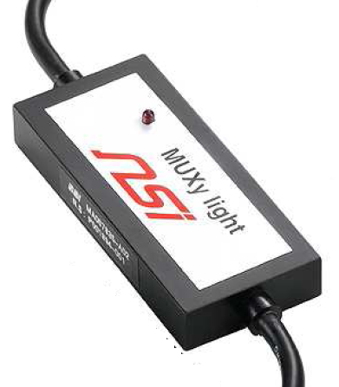
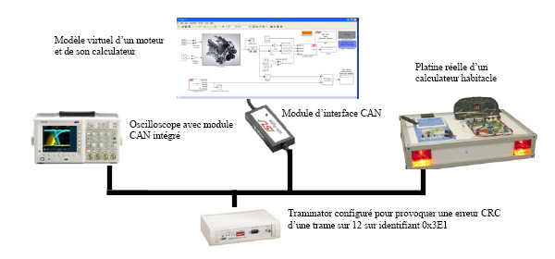
Système calculateur automobile
Modélisation d’un calculateur automobile pour caractériser la robustesse du bus CAN

Slide 54
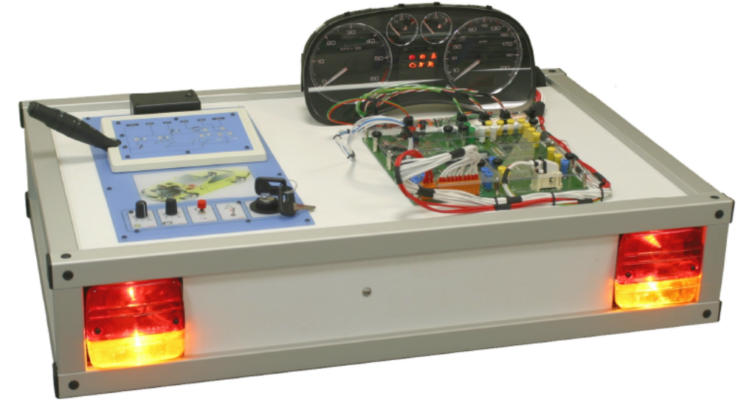
Système didactisé
communicant avec un bus CAN
Le calculateur habitacle réel est réalisé avec un banc DEI1134 de la société EXXOTEST.

Slide 55
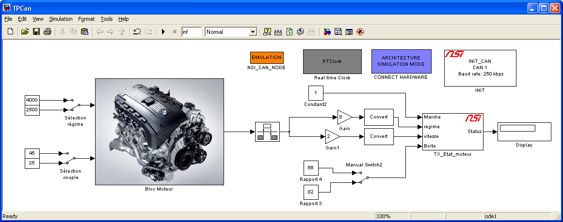
Système Maquette virtuelle
La modélisation du calculateur moteur s’effectue avec l’outil Matlab/Simulink associé aux produits développés par la société NSI (Sonde Muxylight associée à la toolbox BicanIO)

Slide 56
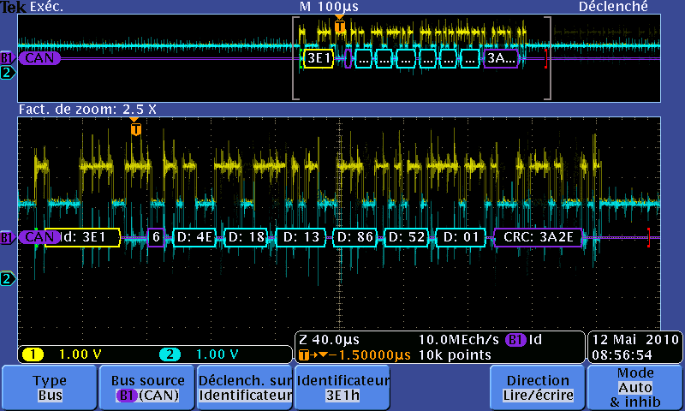
Système de Mesures sur le bus CAN
Les mesures sont relevées avec un oscilloscope MSO3000 équipé du module automotive

